Slide 1
纯免费PPT即点即下载，无注册、无套路
http://gitppt.com
不信你试试（狗头）
昭通分公司服务提升
汇报材料

Slide 2
纯免费PPT即点即下载，无注册、无套路
http://gitppt.com
不信你试试（狗头）
1
二季度服务提升工作短板
2
原 因 分 析
3
下阶段工作计划及措施

Slide 3
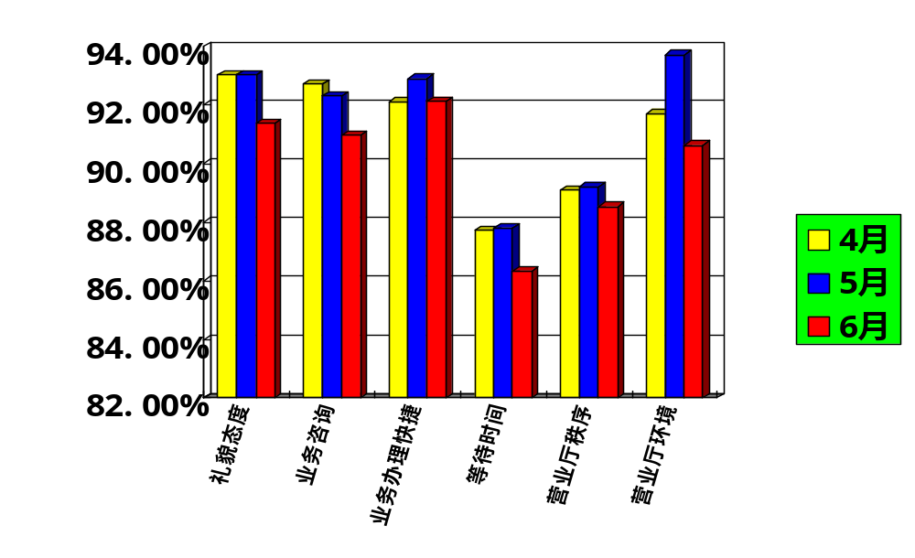
纯免费PPT即点即下载，无注册、无套路
http://gitppt.com
不信你试试（狗头）
二季度昭通公司服务提升专项评优各项指标完成情况表现欠佳，排名全省倒数，对昭通分公司来说，是重磅一击。昭通分公司就服务提升工作存在问题汇报如下：
满意率小计
91.1%
91.5%
89.9%
4 5 6

Slide 4
纯免费PPT即点即下载，无注册、无套路
http://gitppt.com
不信你试试（狗头）
二季度服务提升工作短板
每月重点提升措施完成率较差，完成率仅为85.19,得分7.26分
服务人员主动服务能力欠缺，业务咨询解答能力差，综合表现为业务技能不扎实；服务主动性差，缺乏服务意识，工作积极性不高。
营业厅秩序混乱，未有效执行电子渠道业务分流指导意见，基本上保持厅内分流到自助终端，“流动收费箱”措施未有效执行
各区县分公司对排队等候关键措施落实情况较差，片区经理及相关服务管理人员对服务提升工作缺乏重视，对服务提升关键举措没有安排布置，导致管理脱节，市公司安排的工作执行较差。

Slide 5
纯免费PPT即点即下载，无注册、无套路
http://gitppt.com
不信你试试（狗头）
原因分析
区县公司以劳动竞赛指标及KPI指标为导向，忽视了客户服务工作的重要性，区县公司领导对服务工作缺乏重视。
营销活动开展频繁，且大部分仅能在自有营业厅办理，在人员不足的情况下，营业员压力较大，营销经理无暇顾及现场管理，忙于业务办理，导致营业厅秩序混乱，业务分流不到位，客户等候时间长。
上半年营业人员流动频繁，招聘的新员工业务技能掌握不全面，往往是新进几个月的员工又带新员工，综合服务技能较差，服务缺乏规范性。

Slide 6
纯免费PPT即点即下载，无注册、无套路
http://gitppt.com
不信你试试（狗头）
原因分析
以发展为核心，新业务发展、营销活动的开展以指标为导向，在新业务发展及营销活动开展中未全面顾忌客户对服务感知，导致客户投诉
营业厅人员流动较大，部分区县公司部门之间人员调换频繁，部分营销经理属赶鸭子上架，缺乏管理意识，管理能力较差，营业厅管理人员后备缺乏
市场部对区县公司监管及督促工作不够，导致部分区县公司工作执行脱节

Slide 7





纯免费PPT即点即下载，无注册、无套路
http://gitppt.com
不信你试试（狗头）
下阶段工作计划及措施
下阶段工作计划
下阶段工作措施
以客户为导向，加强与各部门之间的横向沟通，各横向部门形成合力，共同提升服务质量
加强对各区县服务提升工作的监控力度及检测，二季度已完成5各区县公司的服务检查指导工作，三季度继续分批到其余6个县指导检查，以帮助提升服务工作。并将检查情况纳入区县公司考核
拟定三季度服务提升工作奖惩办法实施细则，把服务人员业务培训要求、投诉处理、基于服务提升的相关工作落实纳入考核和奖励，对落实不力，未按市公司要求完成的，对区县经理、服务主管、直接责任人进行相关考核，加强区县公司对服务提升的重视，对服务提升工作用心部署，执行较好的公司进行奖励。
规范全市沟通100厅基础服务规范及服务主动性，下发指导意见
除市公司外，组织区县公司定期召开服务分析例会，通过服务分析例会制度的实施，推动服务质量的提升

Slide 8
纯免费PPT即点即下载，无注册、无套路
http://gitppt.com
不信你试试（狗头）
下阶段工作计划及措施
推进市公司排班指导意见的实施，通过合理排班，有效利用人力资
以客户为导向提升客户满意度
通过体验发现客户服务中存在的问题
自下而上及自上而下流程穿越活动
对问题及时进行改进

Slide 9
纯免费PPT即点即下载，无注册、无套路
http://gitppt.com
不信你试试（狗头）
下阶段工作计划及措施
客户等候时长改善
认真组织进行业
务流程简化梳理
业务技
能加强
排队等候
措施落实
现场管理
电子渠道
业务分流

Slide 10
纯免费PPT即点即下载，无注册、无套路
http://gitppt.com
不信你试试（狗头）
下阶段工作计划及措施
继续严格实施服务质量问责机制：对服务质量排名后十的区县公司相关人员进行问责考核，对服务态度表现恶劣人员进行待岗处理。
服务质量内部横向管理，由服务主管监督、协调前后台的支撑与管理
3
按月下发市场部各专业口业务培训文档，继续推进按月培训制度并将各区县公司上报完成情况纳入KPI考核。
1
服务补救：对100867000客户短信评价不满意客户进行回访，安抚客户，征询客户意见，按周通报回访情况及客户意见，对不满意员工进行通报考核。
4
对每月服务质量综合指标排名全市后三、全省后二的县公司，由市场部人员到现场进行调研，进行现场帮扶指导。
2
市场部加强与区县公司服务管理人员的沟通，听取来自一线的意见和建议，共同为提升服务而努力。
5

